Slide 1
计算机图形学
计算机系 王振武

Slide 2
个人介绍
姓 名：王振武
办公地点：逸夫楼820
答疑时间: 周2下午 3:30
邮 箱: wangzhenwu@126.com
手 机：13581566897

Slide 3
教材与参考书目
教材
  王振武编著,计算机图形学理论与实践,北京师范大学出版社,2018
参考书目
  孙家广等编著 , 计算机图形学 (第三版),清华大学出版社,2005
  蔡士杰等译,计算机图形学(第三版),电子工业出版社,2005
  D Hearn,M.P.Baker,Computer Graphics (C Version),清华大学出版社,1997

Slide 4
教材与参考书目
  James D.Foley, Computer Graphics Principles and Practice (Second Edition in C),机械工业出版社,2002
  倪明田等,计算机图形学,北京大学出版社,1999
  计算机辅助设计与图形学学报
  中国图形图像学报
  ……

Slide 5
课程安排与教学要求
课时：32=20(理论)+12(上机)
第1章： 绪论
第2章：计算机图形系统
第3章：OpenGL编程环境介绍
第4章：基本图形生成算法
第5章：二维变换和二维观察
第6章：三维变换和三维观察
第7章：三维对象的表示
第8章：消隐计算
第9章：颜色模型
第10章：真实感图形绘制

Slide 6
考试成绩
分 配 比 例(%)
考勤 10
上机实验 20
最后考试 70

Slide 7
第一章 绪论
计算机图形学基本概念
计算机图形学发展历史
计算机图形学应用

Slide 8
1.计算机图形学基本概念
ISO：计算机图形学是研究通过计算机将数据转换成图形，并在专门显示设备上显示的原理、方法和技术的科学。
IEEE：计算机图形学是借助计算机产生图形影像的一门艺术和科学。
广泛采用：计算机图形学是研究利用计算机表示、生成、处理和显示图形的原理、算法、方法和技术的一门学科。

Slide 9
1.计算机图形学基本概念
研究对象：图形
图形要素: (1)几何要素 (2)非几何要素
表示图形的方法：点阵式和矢量式
点阵式：图像
矢量式：图形

Slide 10
1.计算机图形学基本概念
三者处理对象都于图形或图像有关。
数字图像处理：利用计算机对本已存在物体的影像进行分析和处理以及再现图像的过程。主要研究如何对图像进行各种加工以改善图像的视觉效果、对图像进行压缩编码。
模式识别：利用计算机信息对图形信息进行识别和分析描述。是从图形到描述的过程，与计算机图形学相反。

Slide 11
2 学科发展历史
20世纪50~60年代 初步形成期
1950年，第一台图形显示器作为麻省理工学院(MIT)旋风I号(Whirlwind I)计算机的附件诞生了；
1958年Calcomp公司将数字记录仪发展成滚筒式绘图仪，GerBer公司基于数控机床研制出平板式绘图仪；
50年代末期，MIT的林肯实验室在“旋风”计算机上开发SAGE空中防御系统；

Slide 12
1962年，MIT林肯实验室的Sutherland发表了一篇题为“Sketchpad:一个人机交互通信的图形系统”的博士论文；
1962年，雷诺汽车公司的工程师Pierre Bézier提出Bézier曲线、曲面的理论；
1964年，MIT的教授Steven A.Coons提出了超限插值的新思想，通过插值四条任意的边界曲线来构造曲面。

Slide 13
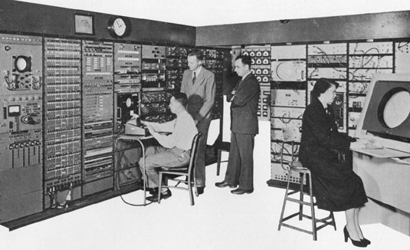
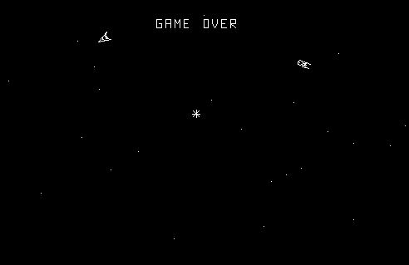
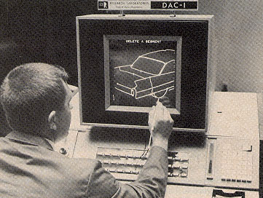
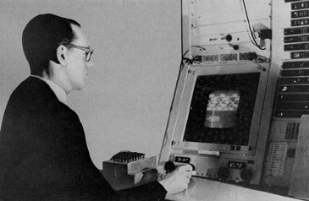
Whirlwind: early graphics using vectorscope(1951)
Spacewars: first computer graphics game (MIT 1961)
first CAD system(IBM 1959)
SketchPad: first interactive graphics system

Slide 14
20世纪70～80年代，高速发展期
图形硬件飞速发展，采用光栅图形显示器，出现了图形处理能力很强的工作站；
光栅图形学迅速发展，区域填充，裁剪消隐等基本图形概念及算法纷纷诞生。

Slide 15
20世纪90年代至今 开始走向成熟
有可遵循的国际标准或公认的开发环境，ISO发布的CGI,CGM,GKS,PHIGS等图形标准；
微机上也可实现比较复杂的图形技术
出现了一批商业化软件：AutoCAD,3D Studio MAX,Adobe Photoshop,Corel DRAW

Slide 16
1.2 计算机图形学的应用
用户接口（UI）
计算机辅助设计与制造（CAD/CAM）
娱乐(Entertainment)
计算机辅助绘图（Presentation Graphics）
计算机辅助教学(Education and training)
科学计算的可视化(Visualization)
计算机艺术(Computer Art)
…

Slide 17
应用之一 – 用户接口
用户接口：人与计算机进行交互的操作方式
用户接口的发展：
  由指示灯和机械开关组成的操纵界面
  由终端和键盘组成的字符界面（80年代）
  由多种输入设备和光栅图形显示设备构成的图形用户界面(GUI 90年代), WIMP(W-windows、I-icons、M-menu、P-pointing devices)界面，所见即所得技术
Notes:
用户接口是人们使用计算机的第一观感。一个友好的图形化的用户界面能够大大提高软件的易用性，在DOS时代，计算机的易用性很差，编写一个图形化的界面要费去大量的劳动，过去传统的软件中有60％的程序是用来处理与用户接口有关的问题和功能的。进入80年代后，随着Xwindow标准的提出，苹果公司图形化操作系统的推出，特别是微软公司Windows操作系统的普及，标志着图形学已经全面融入计算机的方方面面。如今在任何一台普通计算机上都可以看到图形学在用户接口方面的应用。操作系统和应用软件中的图形、动画比比皆是，程序直观易用。很多软件几乎可以不看任何说明书，而根据它的图形、或动画界面的指示进行操作。
目前几个大的软件公司都在研究下一代用户界面，开发面向主流应用的自然、高效多通道的用户界面。研究多通道语义模型、多通道整合算法及其软件结构和界面范式是当前用户界面和接口方面研究的主流方向，而图形学在其中起主导作用。
人机界面的发展：由指示灯和机械开关组成的操纵界面→由终端和键盘组成的字符界面（80年代）→由多种输入设备和光栅图形显示设备构成的图形用户界面（GUI），（90年代）PC，工作站，WIMP(W-windows、I-icons、M-menu、P-pointing devices)界面，所见即所得→VR技术（发展方向）

Slide 18
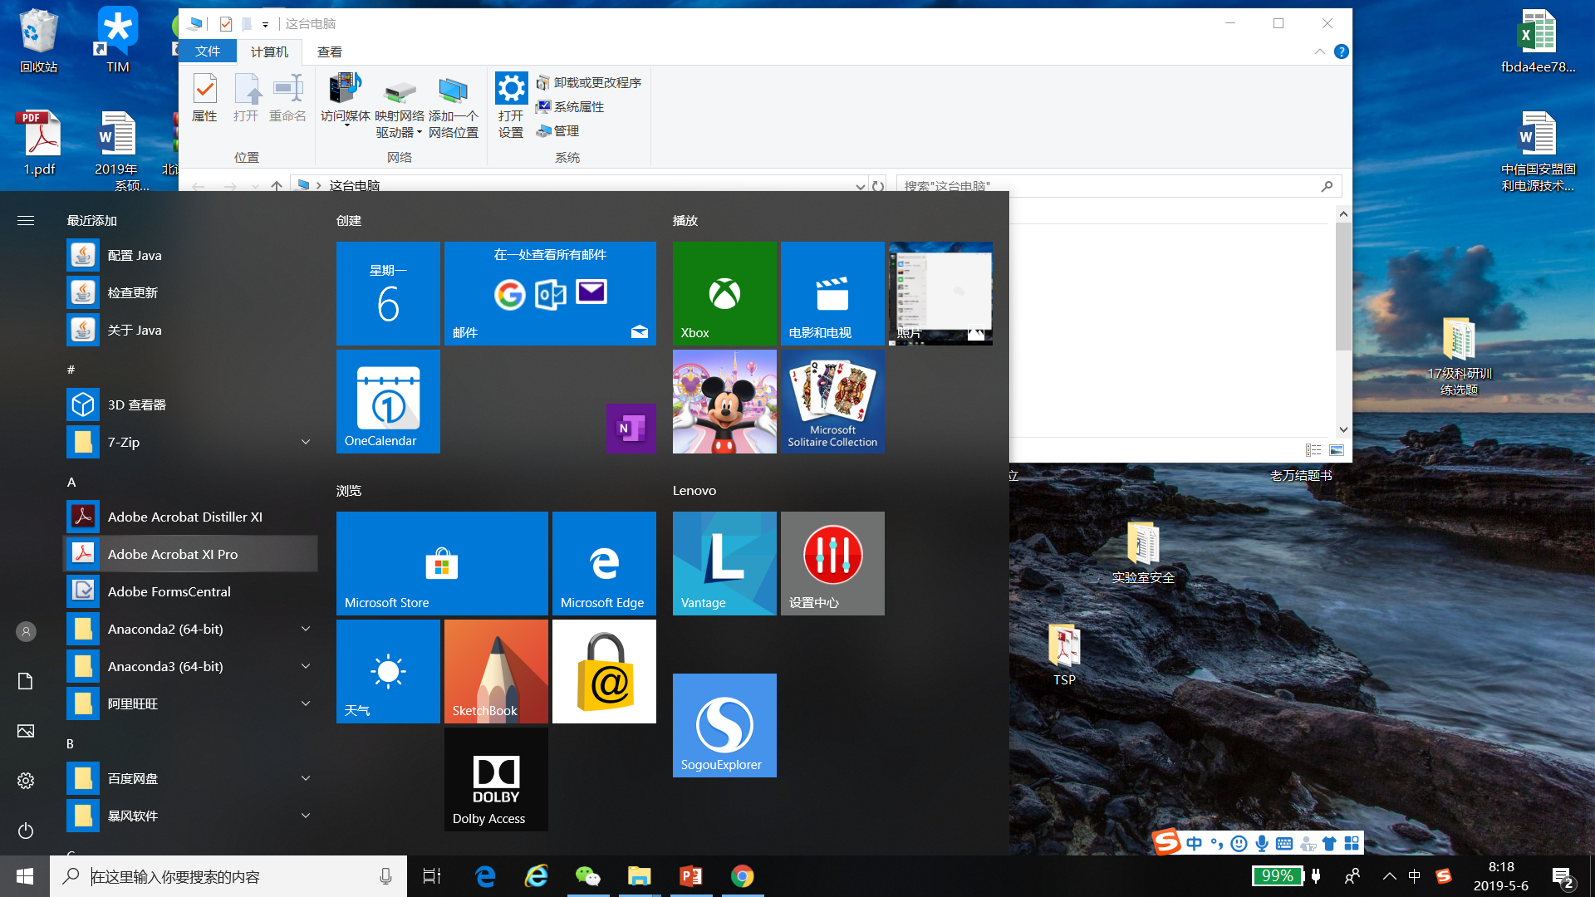
Graphical User Interface

Slide 19
  用户接口是人们使用计算机的第一观感。一个友好的图形化的用户界面能够大大提高软件的易用性
  图形学已经全面融入计算机的方方面面，很多软件几乎可以不看任何说明书，而根据它的图形、或动画界面的指示进行操作
  GUI/WIMP正受到越来越多的批评
  多通道、多媒体的智能化用户界面(下一代)

Slide 20
应用之二 - CAD/CAM
  CAD/CAM是计算机图形学在工业界最广泛、最活跃的应用领域，涉及的产品设计包括：
    飞机、汽车、船舶的外形的设计
    发电厂、化工厂等的布局
    土木工程、建筑物的设计
    电子线路、电子器件的设计
效率高
可靠性高
成本低
风险低

Slide 21
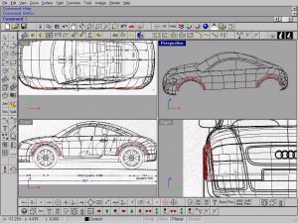
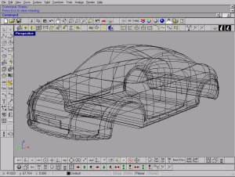
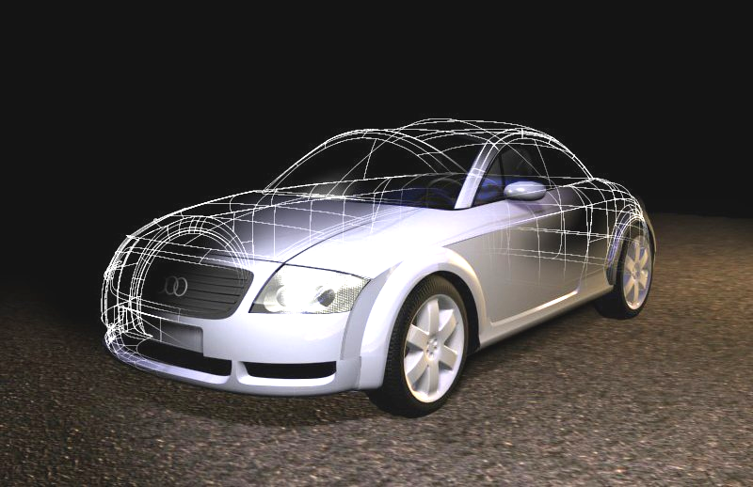

Slide 22
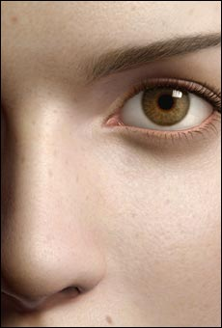

应用之三 – 娱乐
数字娱乐
  影视
  动漫
  游戏
Square: Final Fantasy
Pixar: Monster’s Inc.
Notes:
电脑特级处理这个概念在现代电影中已经是一个非常时髦的词。几乎我们周围的每个人都有这样一个概念，计算机图形所产生的效果已经能轻易骗过我们的眼睛，能够实现现实生活中没有办法展现的内容，如恐龙的模拟，如怪物公司的动画形象，指环王中的千军万马。
游戏产业是近年来高速发展的一个方向，美国游戏产业的产值与美国电影行业产值相当，但游戏产业的投入却只有电影行业投入的1/5。

Slide 23
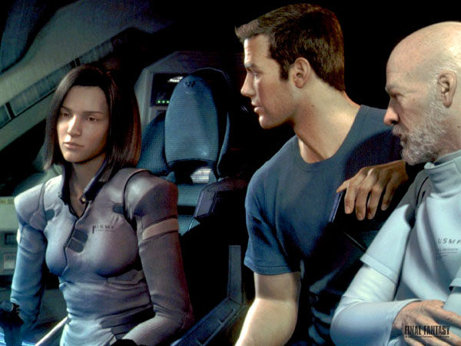
Final Fantasy (Square, USA)
最终幻想
Notes:
“最终幻想”是一个计算机图形学应用的里程碑，其人物形象在头发、皮肤、面部表情等方面已经与真实非常接近。

Slide 24

A Bug’s Life (Pixar)
Notes:
计算机图形绚丽的手法表示已经超出了现实生活中的物体，只要有创意，就能利用计算机图形产生所思考的内容，哪怕就是外星人的形象模拟。

Slide 25
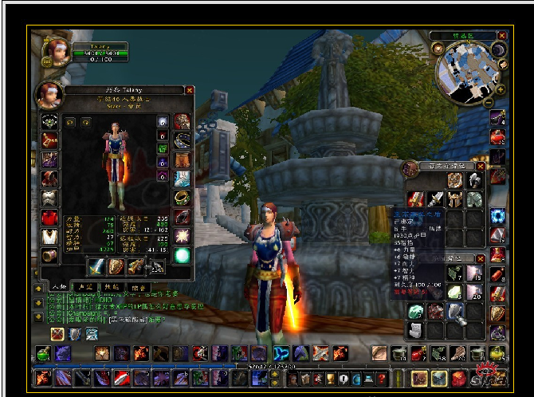
Notes:
在计算机图应用中，游戏更强调实时性，目前游戏的画面质量也随计算机图形加速能力的提高，在不断的加强。

Slide 26
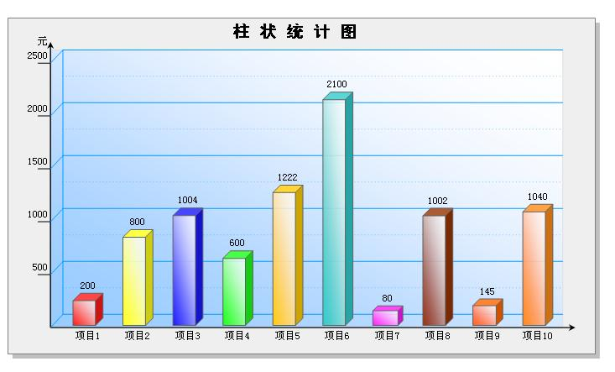
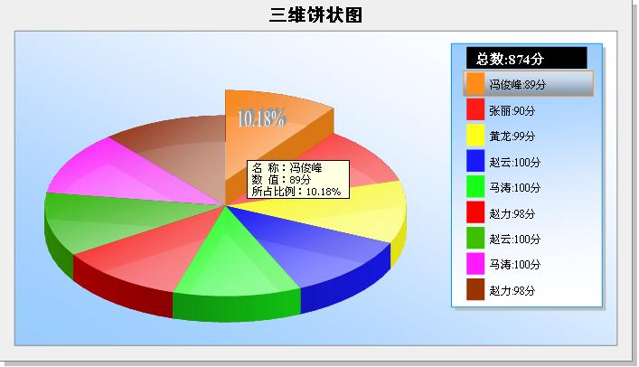
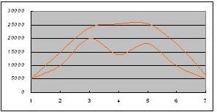
应用之四 – 计算机辅助绘图

Slide 27
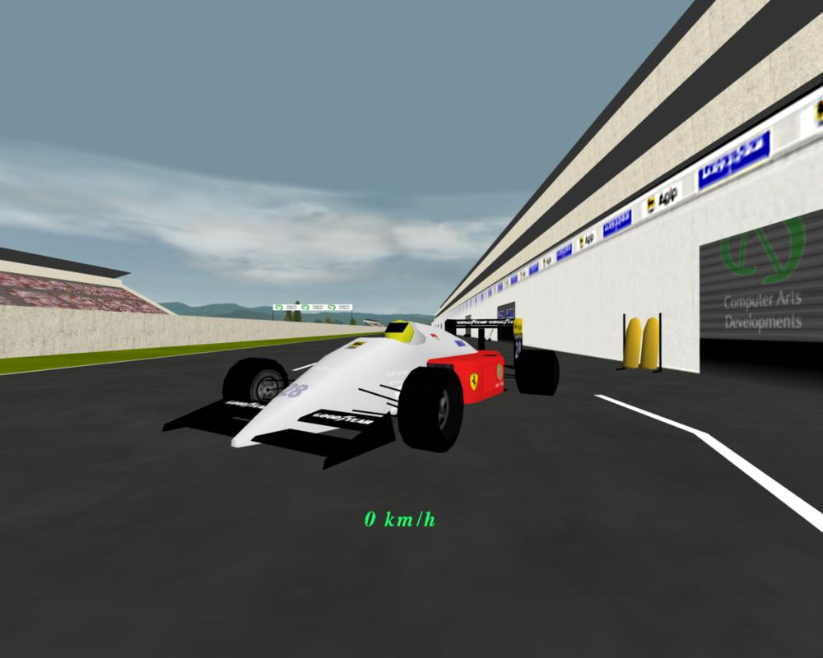
应用之五- 计算机辅助教学
计算机生成的物理模型、财务模型常用于教学的辅助工具。
一些专用系统的培训需要设计模拟器辅助培训，例如飞行模拟器，模拟器通常为可视化操作提供图形屏幕。

Slide 28
应用之六 – 科学计算的可视化
海量的数据使得人们对数据的分析和处理变得越来越难，用图形来表示数据的迫切性与日俱增；
1986年，美国科学基金会（NSF）专门召开了一次研讨会，会上提出了“科学计算可视化（Visualization in Scientific Computing）”；
科学计算可视化广泛应用于医学、流体力学、有限元分析、气象分析中；
Notes:
可视化
科学技术的迅猛发展，数据量的与日俱增使得人们对数据的分析和处理变得越来越难，人们无法从数据海洋中得到最有用的数据，找到数据的变化规律，提取最本质的特征。但是如果能将这些数据用图形的形式表示出来，情况就不一样了，事物的发展趋势和本质特征将会很清楚地呈现在人们面前。1986年，美国科学基金会（NSF）专门召开了一次研讨会，会上提出了“科学计算可视化（Visualization in Scientific Computing）”。第二年，美国计算机成像专业委员会向NSF提交了“科学计算可视化的研究报告”后，VISC就迅速发展起来了。
目前科学计算可视化广泛应用于医学、流体力学、有限元分析、气象分析当中。尤其在医学领域，可视化有着广阔的发展前途。依靠精密机械做脑部手术已经由机械人和医学专家配合做远程手术是目前医学上很热门的课题，而这些技术的实现的基础则是可视化。可视化技术将医用CT扫描的数据转化为三维图象，并通过一定的技术生成在人体内漫游的图象，使得医生能够看到并准确地判别病人的体内的患处，然后通过碰撞检测一类的技术实现手术效果的反馈，帮助医生成功完成手术。从目前的研究状况来看，这项技术还远未成熟，离实用还有一定的距离。主要难点在于生成人体内漫游图象的三维体绘制技术还没有达到实时的程度，而且现在大多的体绘制技术是基于平行投影的，而漫游则需要真实感更强的透视投影技术，然而体绘制的透视投影技术到还没有很好地解决。另外在漫游当中还要根据CT图象区分出不同的体内组织，这项技术叫Segmentation。目前的Segmentation主要是靠人机交互来完成，远未达到自动实时的地步。

Slide 29
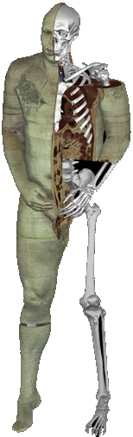
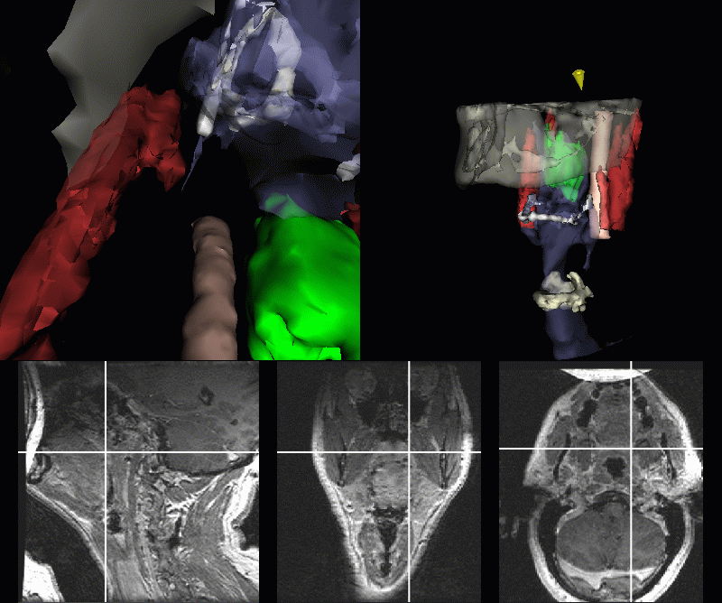
The Visible Human Project
MIT: Image-Guided Surgery Project
Notes:
借助B超、CT、MRI等，人们能够看到自身体内的变化情况，那么利用计算机图形学让这个过程更加接近

Slide 30
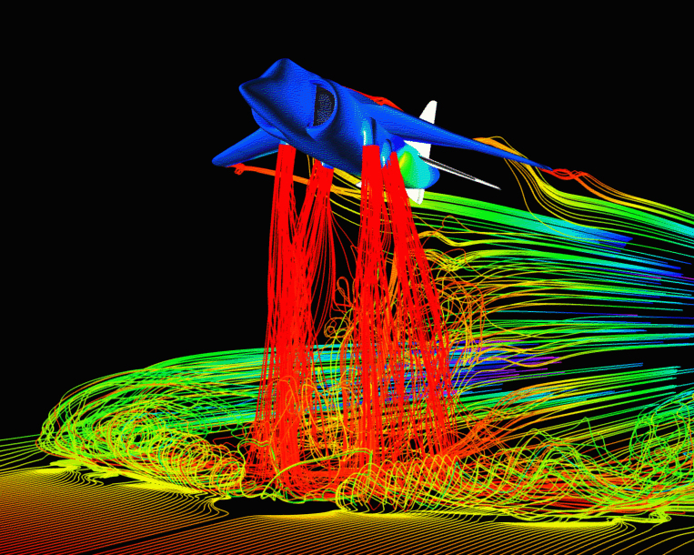
Notes:
风洞的数值气流模型

Slide 31
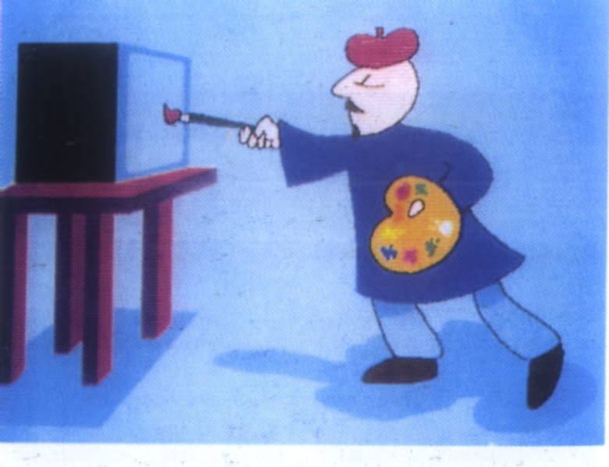
应用之七 – 艺术模拟

Slide 32
现在的美术人员、尤其是商业艺术人员都热衷于用计算机软件从事艺术创作。可用于美术创作的软件很多，如二维平面的画笔程序（如CorelDraw，Photoshop，PaintShop）、专门的图表绘制软件（如Visio）、三维建模和渲染软件包（如3DMAX，Maya）、以及一些专门生成动画的软件（如Alias，Softimage）等，可以说是数不胜数。这些软件不仅提供多种风格的画笔画刷，而且提供多种多样的纹理贴图，甚至能对图象进行雾化，变形等操作，好多功能是一个传统的艺术家无法实现也不可想象的。

Slide 33
当然，传统艺术的一些效果也是上述软件所不能达到的，比如钢笔素描的效果，中国毛笔书法的效果，而且在传统绘画中有许多个人风格化的效果也是上述软件所无法实现的。然而图形学工作者们是不甘失败的，就在真实感图形学如火如荼发展的同时，模拟艺术效果的非真实感绘制（NPR Non-Photorealistic Rendering）也在逐渐发展。钢笔素描是非真实感绘制的一个重要内容，目前仍然是一个非常活跃的研究领域。

Slide 34
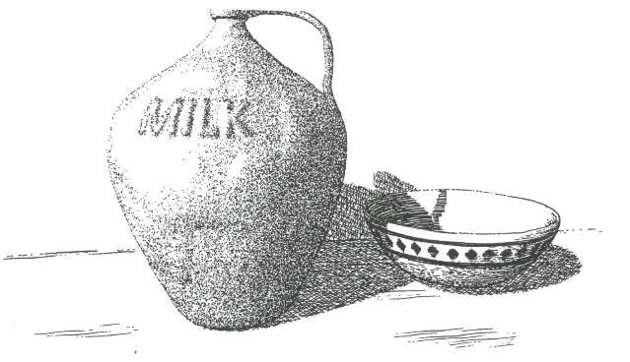
Georges Winkenb1ach绘制的壶和碗(Siggraph’96)
Washington University

Slide 35
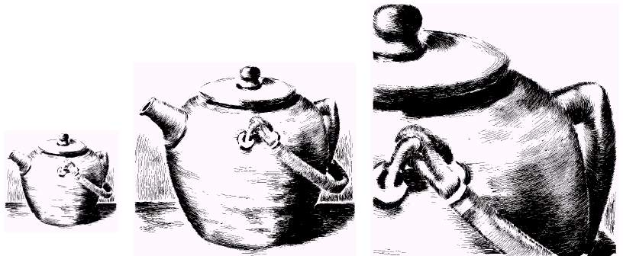
Salisbury绘制的茶壶(Siggraph’97)

Slide 36
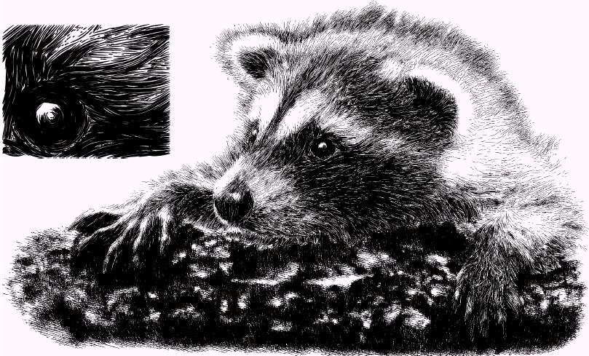
Salisbury绘制的熊(Siggraph’97)

Slide 37
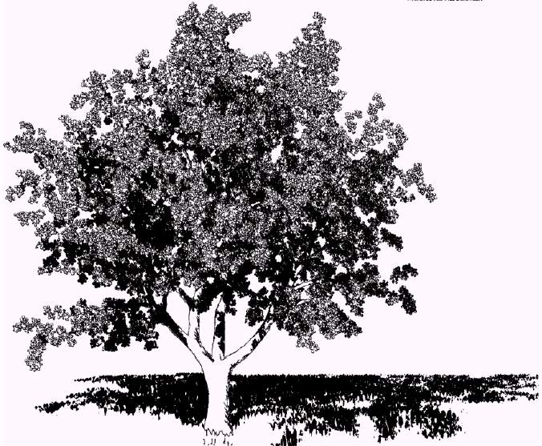
Oliver Deussen绘制的素描树(Siggraph’2000)

